Slide 1
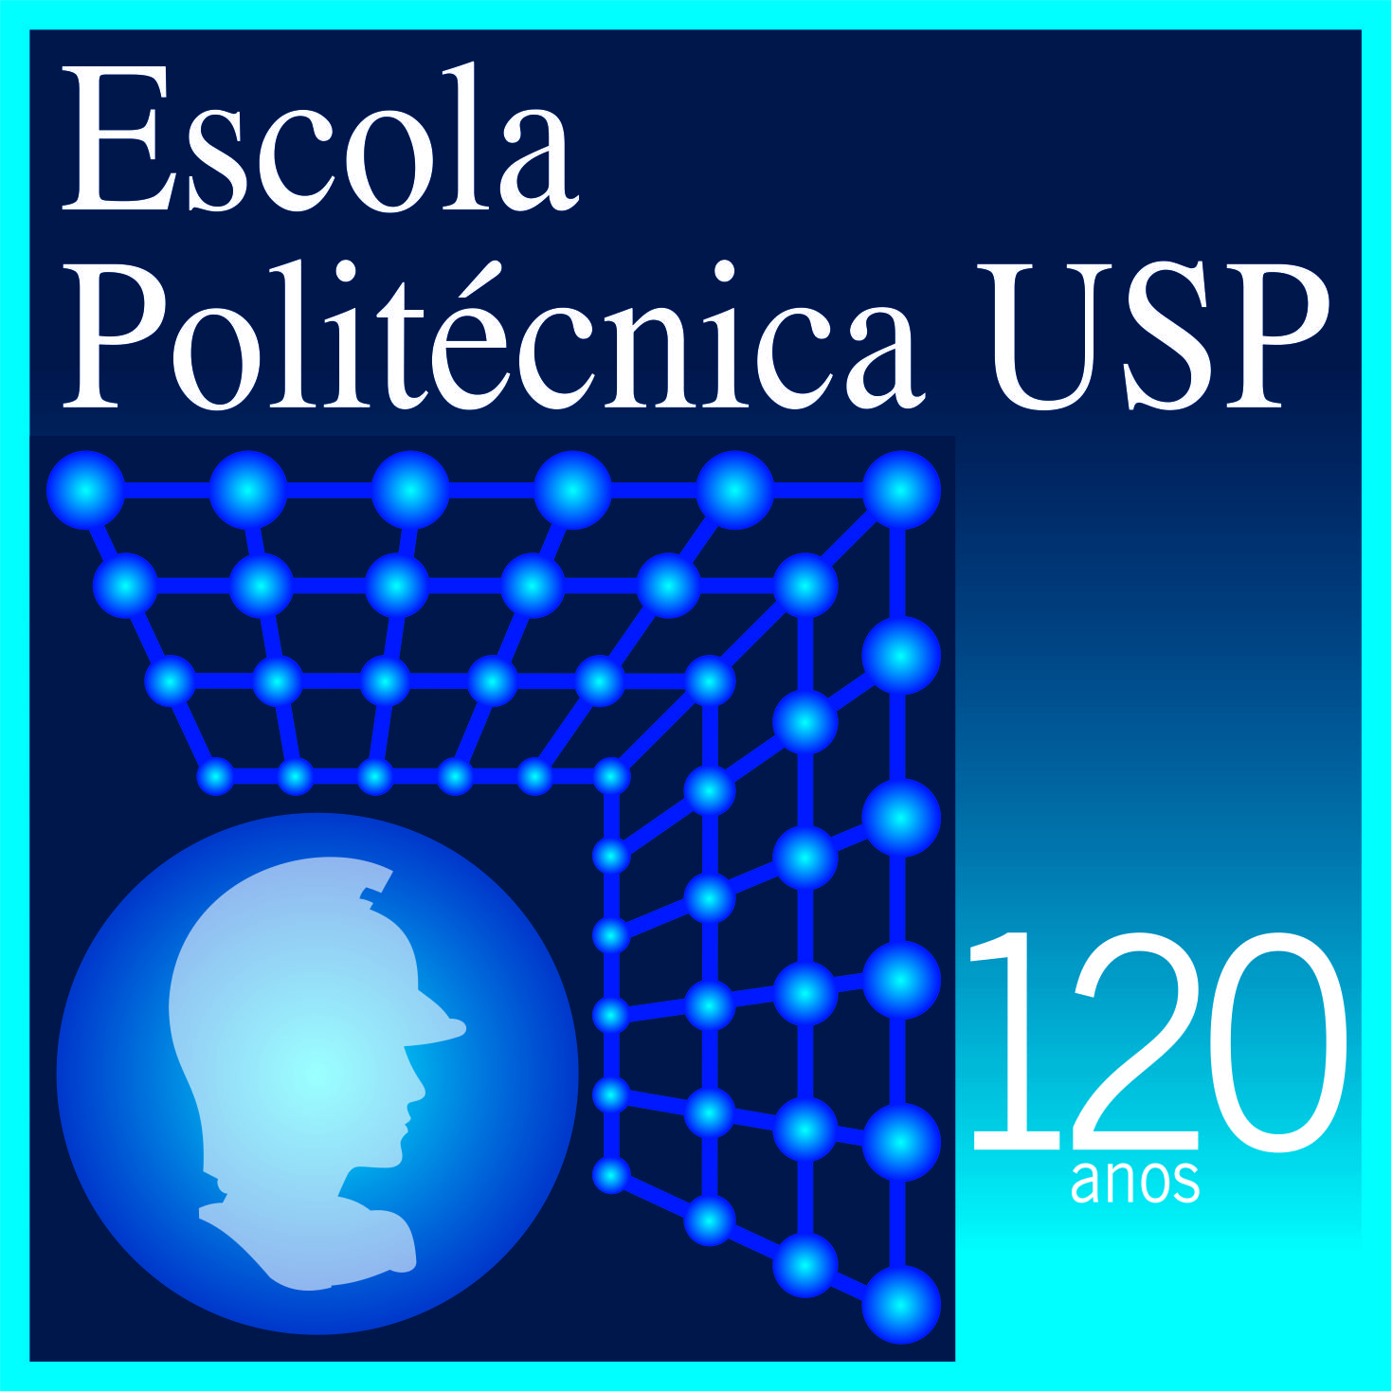
ESCOLA POLITÉCNICA DA USP DEPARTAMENTO DE ENGENHARIA DE PRODUÇÃO
PRO 3385 Corporate Social Responsibility (CSR)
Lecture 6
Profs. Roberta Souza Pião and Afonso Fleury
Teaching Assistant: Ticiana Vincenzi

Slide 2
Quais os principais obstáculos você consegue identificar, no caso apresentado, para atuar no mercado de “base da pirâmide” (Bottom of Pyramid)?
Os principais obstáculos podem se encontram nos quatro elementos de equilíbrio: Nutrição (para combater deficiência nutricional), Estrutura e Investimento (baixos custos de produção), Preço (acessível) e Prazo de Validade (vida útil longa para viabilizar distribuição).
Encontrar o equilíbrio entre nutrição, preço e prazo de validade, para que o produto seja acessível a quem tem necessidade (tanto com relação a durabilidade quanto a custo) e promova sua saúde; e questões logísticas, como estradas e acessos precários às regiões que necessitam do produto.
Entender as particularidades e traçar as estratégias necessárias para suprimir necessidades dos mercados de pirâmide, e estabelecer-se no mercado.
As condições de produção da Índia (necessidade de criar toda uma cadeia de produção) e o mercado consumidor (população com baixa renda) são os principais desafios. O produto não pode ser custoso e precisa dar boa nutrição para a população.
Adequar a alta qualidade nutricional à validade prolongada e o baixo preço foi o obstáculo para que o produto não deixasse de ser acessível para o consumidor BoP. O maior desafio parece ser baratear os processos desde fabricação até distribuição de forma ética, valorizando parcerias e estruturas pré-existentes.

Slide 3
A partir do relatório da Danone, quais os resultados da empresa ao atuar em mercado BoP? Os resultados estão claros? Quais os indicadores usados pela Danone para medir seu desempenho nos mercados BoP? São diferentes daqueles utilizados tradicionalmente pela empresa?
Não é dado o destaque e clareza merecidos ao modelo BoP em seus relatórios. Faltam informações maiores sobre o aspecto financeiro, de vendas, lucros e investimentos nos produtos e mercados do BoP.
Os resultados ao atuar em mercado BoP estão claros na seção “Health & Nutrition Performance”, ligados aos seis compromissos com a nutrição assumidos pela empresa.
Os resultados estão claros, divididos pelas sessões abordadas nos BOPs, e sim, são diferentes das utilizadas tradicionalmente na empresa. Alguns resultados que podemos destacar são as performances de saúde e nutrição, melhoria dos hábitos de saúde da população e da qualidade nutricional dos produtos, estudos sobre as práticas nutricionais locais e de saúde, etc.
Podemos identificar algumas ações sociais como o Livelihoods Impact Investment Funds, que beneficia comunidades vulneráveis de países em desenvolvimento e o Danone Communities que visa quebrar o ciclo da pobreza nos locais onde opera. Podemos ver pelos indicadores apresentados no relatório que resultados positivos estão sendo gerados nos locais onde os programas foram implantados, porém um relatório mais detalhado poderia nos trazer mais clareza sobre os resultados de cada programa.
Os indicadores utilizados pela empresa para medir o desempenho no mercado BoP parecem ser os mesmos - Healthcare, Social Dialogue, Inclusive Diversity, Sustainable milk sourcing, Promote regenerative agricultural practices and Livelihoods Fund for Family Farming. Mas entendemos que seria necessário pontuar indicadores específicos para o público-alvo dos programas.

